Slide 1
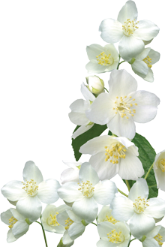
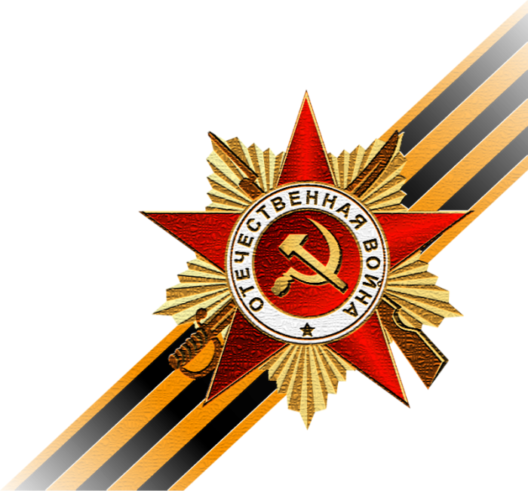
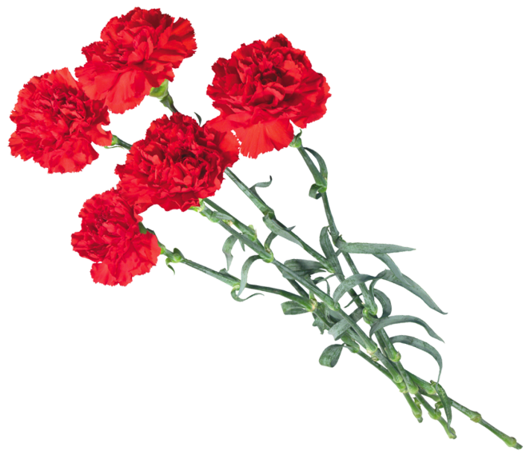
«Я помню своих героев…»
Выполнила:
Забродина А.Р.,
студентка группы 19.121Л ГБПОУ КК «КТЭК»

Slide 2
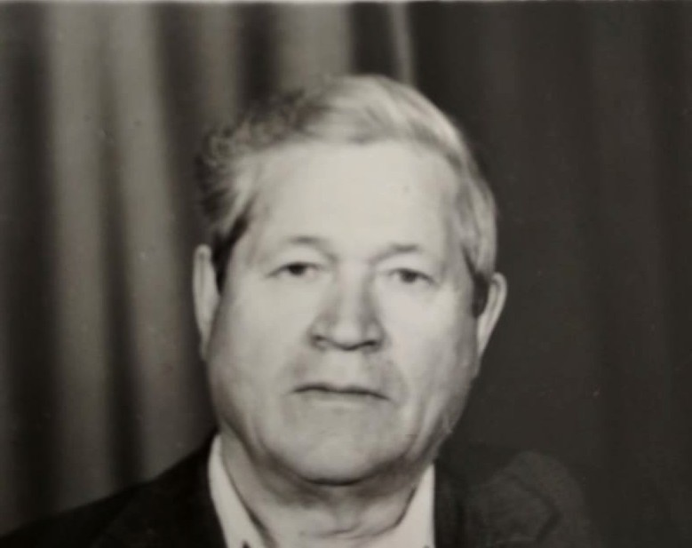
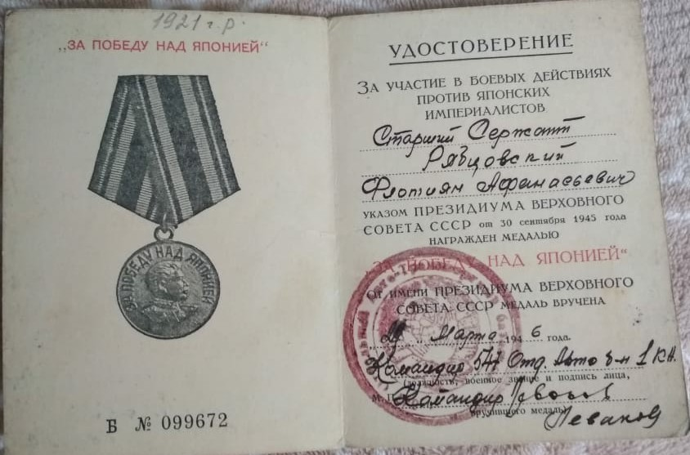
Рябцовский Флотиян Афанасьевич Родился 2 марта 1921 года в г.Черемхово, Иркутской области. Умер 12 сентября 1984 году.
Был Старшим Сержантом, участвуя в боевых действиях против японских империалистов, за что после был награжден медалью «За победу над Японией» в 1946 году 26 марта.

Slide 3
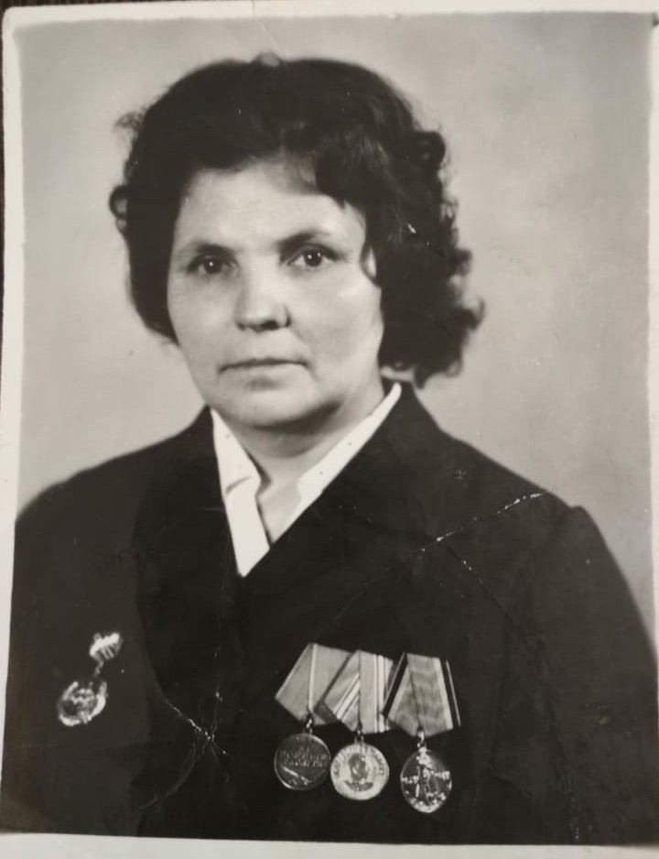
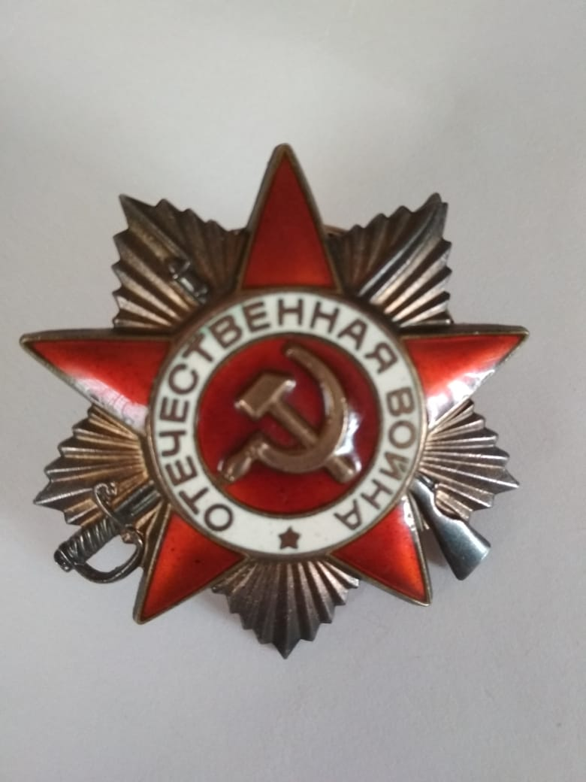
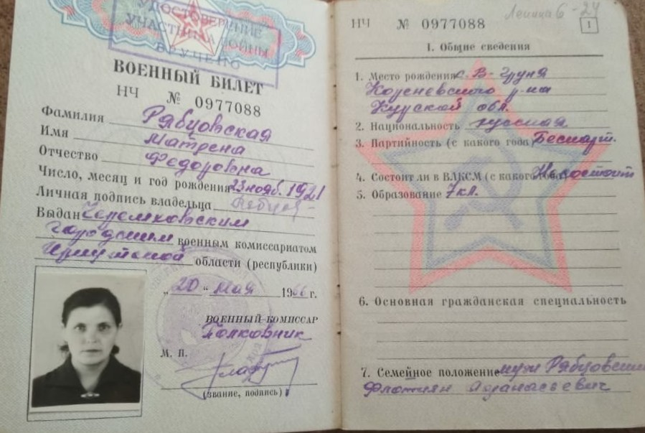
Рябцовская Матрена Федоровна Родилась 23 ноября 1921 года, в с.Верхняя-Груня, Кореневский р-н, Курская область. Умерла 27 марта 2001 года.
Во время Великой Отечественной войны, с 1942 по 1945 годов, занимала военно-учетную должность – Специалист телеграфных аппаратов.

Slide 4
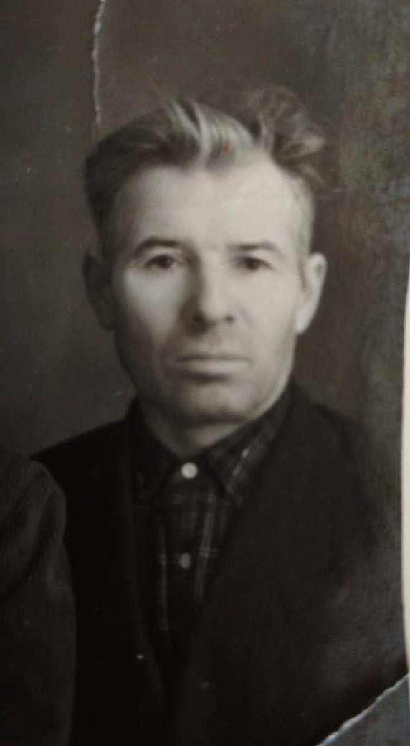
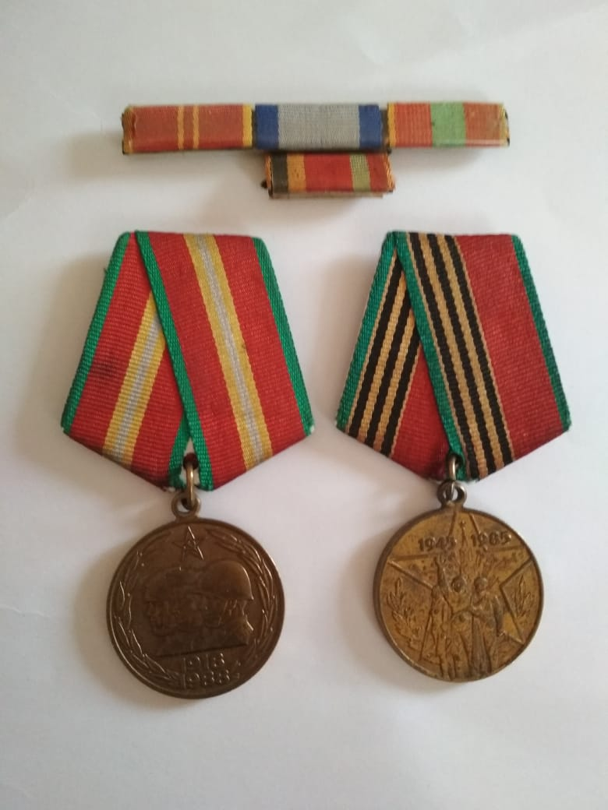
Кирьянов Илья Иванович Родился 20 июня 1911 года, в с.Турдаково, Порецкого р- на, Чувашской АССР. Умер 1995 г 27 января К сожалению, все данные утеряны после пожара.
Забродин Пётр Григорьевич
Родился 18 июля 1920 году, в г.Златоуст, Челябинской области.
Ушёл на фронт, не вернулся.

Slide 5
Благодарю за внимание!

